Slide 1
防溺水
安全知识主题班会
防溺水
安全知识主题班会
演讲人：PPT营 时间：20XX.07

Slide 2
https://www.ypppt.com/
溺水是造成中小学生意外死亡的第一杀手。
在此，我们希望广大家长务必增强安全意识和监护意识，切实承担起监护责任，加强对孩子的教育和管理。那么，如何避免悲剧发生？遇到儿童溺水怎么办？这里，提供一些“防溺水”知识。

Slide 3
目录 CONTNTES
01、如 何 防 溺 水
02、溺水施救方法
03、哪些地方易溺水
04、如何教育孩子

Slide 4
如何防溺水

Slide 5
牢记防溺水措施”六不准”
不准私自下水游泳
不准擅自与他人结伴游泳
不准在无家长或老师带队的情况下游泳

Slide 6
牢记防溺水措施”六不准”
不准到无安全设施、无救护人员的水域游泳
不准不会水性的学生擅自下水施救
不准到不熟悉的水域游泳

Slide 7
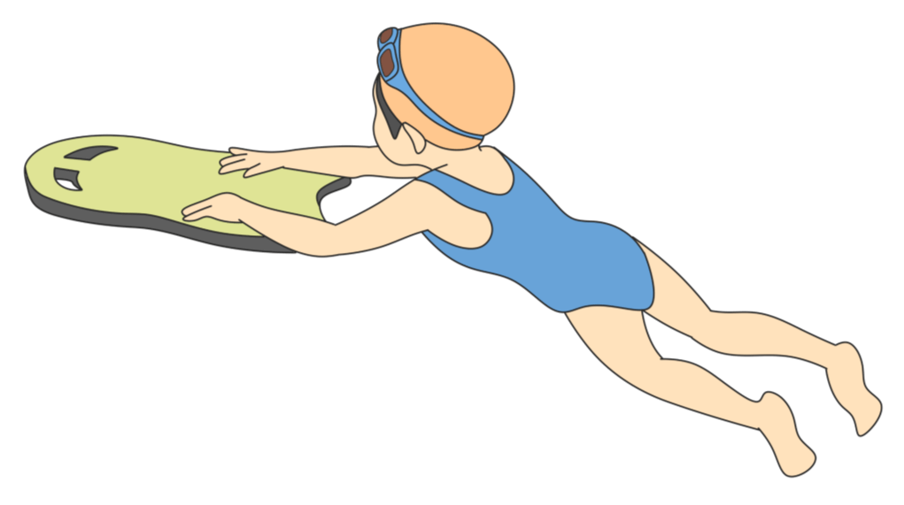
如何预防？
家长或看护人，决不能将儿童单独留在浴缸、浴盆或开放的水源边。家长与儿童的距离要伸手可及，专心看管，不能疏忽。以下8个要点，家长们要牢记！

Slide 8
如何预防？
1
3
不要私自下水游泳，家长时刻看护
要求孩子下水前活动身体，避免出现抽筋等现象
2
4
坚持让孩子穿高质量的浮身物
在水中不要喂孩子吃东西，有可能被呛住

Slide 9
如何预防？
教育孩子不在水中互相嬉闹，防止呛水窒息
教孩子学习游泳，并学习心肺复苏等技能
不到不熟悉、无安全设施、无救援人员的水域游泳
不熟悉水性、水下情况不明时，不要擅自下水施救

Slide 10
7种迹象辨别溺水者
溺水者的嘴会没入水中再浮出水面，没有时间呼救
溺水儿童手臂可能前伸，但无法划水向救援者移动
溺水者在水中是直立的，挣扎20-60秒之后下沉
溺水者眼神呆滞，无法专注或闭上眼睛
PPT下载 http://www.ypppt.com/xiazai/

Slide 11
7种迹象辨别溺水者
溺水儿童的头可能前倾，头在水中，嘴巴在水面
看起来不像溺水，只是在发呆，但如果对询问没有反应，就需要立即施出援手
小孩子戏水会发出很多声音，一旦安静无声要警醒

Slide 12
溺水施救方法
Notes:
https://www.ypppt.com/

Slide 13
如何施救？
1
3
迅速救上岸：最好从背部将落水者头部托起，或从上面拉起其胸部，使其面部露出水面，然后将其拖上岸
倒出呼吸道内积水：救人者半跪，顶住溺水者的腹部，让溺水者头朝下，拍背
2
4
清除口鼻堵塞物：让溺水者头朝下，撬开其牙齿，用手指清除口腔和鼻腔内杂物
人工呼吸：对呼吸及心跳微弱或心跳刚刚停止的溺水者，迅速进行人工呼吸，同时做胸外心脏按压

Slide 14
如何施救？
吸 氧
现场有医疗条件，可对溺水者注射强心药物及吸氧。条件不足的，用手或针刺溺水者的人中等穴位
脱下外套
如果溺水者身上穿着外套，要尽早脱下，湿漉漉的外套会带走身体热能，产生低温伤害

Slide 15
哪些地方易溺水

Slide 16
哪些地方易溺水
一般发生溺水的地点通常在：游泳池、水库、水坑、池塘、河流、溪边、海边等场所。
在溺水者当中，有的是不会游泳的人，也有的是一些会游泳、水性好的人。

Slide 17
哪些地方易溺水
池塘
水库

Slide 18
哪些地方易溺水
积水坑
河沟

Slide 19
哪些地方易溺水
深水潭

Slide 20
野外水域为什么危险？
野外水域的未知因素多，游泳者往往对所在水域情况并不了解，有些水域看似平静，但水下经常会有漩涡、暗流，容易发生意外。
野外人员稀少，一旦出现体力不支等意外情况，很难在优品时间被施救。
野外水质污染也比较多，游泳难免会喝水，对身体难免害处，有过敏体质的人也不适宜到这样的水域游泳。

Slide 21
如何教育孩子

Slide 22
盲目徒手救助溺水者非常危险！！
救助溺水者是非常危险的行动，溺水者的本能是抓住一切可以抓住的东西，有经验的救生员不会很快的接近溺水者，太着急接近很容易被溺水者抱住而无法挣开，悲剧也就再次重演！

Slide 23
如果遇见有人溺水，该如何施救？
如果发现有人溺水，首先要大声呼救，叫更多的人来帮忙
发现溺水者后，可充分利用现场器材，如绳、竿、木板、救生圈等救人。也可以将衣服连在一起当做绳索
需要下水就溺水的人的时候，一定要大声告诉他，不要惊慌，有人在救你

Slide 24
如果遇见有人溺水，该如何施救？
下水救人时，不要从正面接近。救人者应绕到溺水者的背后或潜入水下，从其左腋下绕过胸部，然后握其右手，以仰游姿势将其拖向岸边，也可以在其背后拉腋窝拖带上岸
施救者若不熟悉水性或不了解现场水情，不应轻易下水，应呼救或报警。未成年人不宜下水救人

Slide 25
感谢您的观看！
感谢您的观看！
演讲人：PPT营 时间：20XX.07

Slide 26
10000+套精品PPT模板全部免费下载
PPT营
www.pptying.com
Notes:
模板来自于 https://www.pptying.com 【PPT营】

